Slide 2
SESIÓN 2
INTRODUCCIÓN A LO QUE PODEMOS HACER

Slide 3
El cambio climático y los efectos de la contaminación
El clima ha variado a lo largo de la historia de la humanidad.
Durante toda la historia de la tierra, se han dado cambios, enfriamientos o calentamientos.
Lo que debe preocuparnos es la velocidad con la que esos cambios ocurren.
Estamos viviendo cambios en la temperatura media demasiado acelerados para adaptarnos, todos los seres vivos del mundo.

Slide 4
¿Qué implica entonces ser auténticos mayordomos?

Slide 5
¿Cómo cambiar el mundo sin antes cambiar uno mismo? Pistas para identificar si se vive buscando la justicia ecológica:
Cuando uso, consumo o produzco algo
¿Pienso de dónde ha venido o cómo ha sido obtenido?
¿Pienso realmente en la disposición final que tendrá ese residuo?
Durante su existencia
¿Cuánta contaminación generará?
¿Qué tantos gases de efecto invernadero estoy produciendo con mi estilo de vida?

Slide 6
Evaluación personal
Pensar en nuestras comunidades de fe
La organización debe ir más allá de la iglesia
Hacer incidencia es parte de buscar
el Reino de Dios y su justicia.

Slide 7
¿Qué podemos hacer?
Para que haya INCIDENCIA, existen distintos niveles de acción.

Slide 8
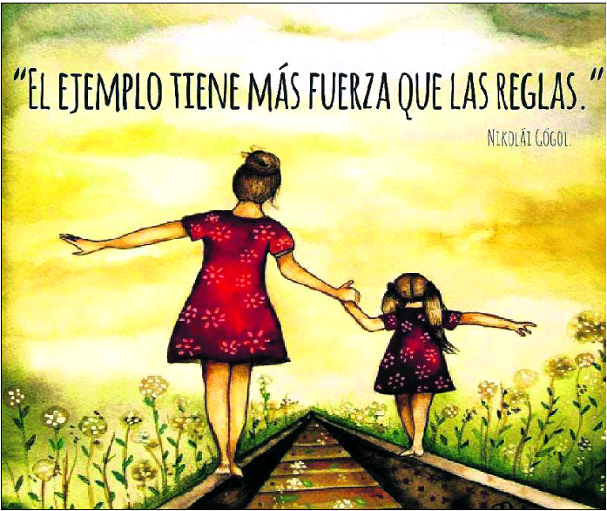
IMAGE HERE
¿Dónde empezar el cambio?

Slide 9
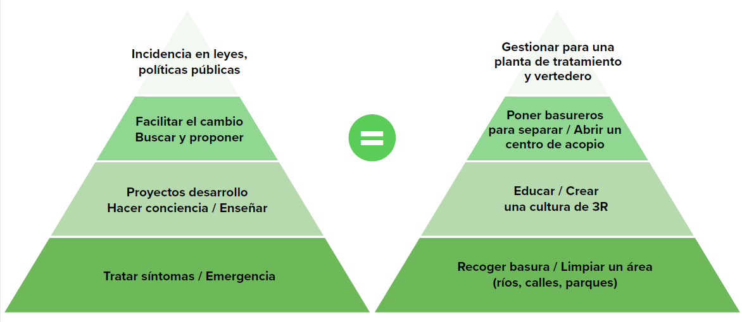
Más allá de la vida personal…

Slide 10
¿Qué implica entonces ser auténticos mayordomos?

Slide 11
Nuestros ejemplos de incidencia en los diferente niveles:
-
-
-
-

